Slide 1

ანტიმიკრობული რეზისტენტობის ეროვნული სტრატეგია - სამოქმედო გეგმა
National Center for Disease Control & Public Health
www.ncdc.ge

Slide 2
ჯანმრთელობის მსოფლიო ორგანიზაციის ანტიმიკრობული რეზისტენტობის სტრატეგია ევროპის რეგიონში და საქართველოში
ქვეყნის შიგნით კოორდინაციის მხარდაჭერა;
ანტიმიკრობული რეზისტენტობის ზედამხედველობის გაძლიერება;
ანტიბიოტიკების რაციონალური გამოყენების მხარდაჭერა, ანტიბიოტიკების მოხმარებაზე ზედამხედველობის ჩათვლით;
ინფექციების კონტროლის გაუმჯობესება და სამედიცინო დაწესებულებებში ანტიბიოტიკების მოხმარების დარეგულირება;
საკვებში ანტიბიოტიკების გამოყენების ზედამხედველობა, პრევენცია და კონტროლი;
ახალი ანტიბიოტიკების შექმნასთან დაკავშირებული კვლევების მხარდაჭერა;
ცნობიერების ამაღლება ანტიბიოტიკების მოხმარებასა და მათზე რეზისტენტობის შესახებ.
National Center for Disease Control & Public Health
www.ncdc.ge
Notes:
სამედიცინო საქმიანობის სახელმწიფო რეგულირების სააგენტო

Slide 3
კოორდინაცია
ქმედება | ეროვნული სტრატეგიული სამოქმედო გეგმის მონიტორინგის ჯგუფის შექმნა
დასაბუთება | საჭიროა სამედიცინო დაწესებულებებში და სააფთიაქო ქსელში, ეროვნული სტრატეგიული სამოქმედო გეგმის განხორციელებაზე მეთვალყურეობის მიზნით
ვადა | 2016 წელი
პასუხისმგებელი დაწესებულება | შრომის, ჯანმრთელობისა და სოციალური დაცვის სამინისტრო დაავადებათა კონტროლისა და საზოგადოებრივი ჯანმრთელობის ეროვნული ცენტრი
National Center for Disease Control & Public Health
www.ncdc.ge
Notes:
სამედიცინო საქმიანობის სახელმწიფო რეგულირების სააგენტო

Slide 4
ზედამხედველობა (1)
ქმედება | გაყიდული ანტიბიოტიკების რაოდენობის აღრიცხვა სააფთიაქო ქსელის დონეზე
დასაბუთება | კომპიუტერიზებული სისტემის დანერგვა რეცეპტით გაყიდულ ანტიბიოტიკებზე ზედამხედველობის მიზნით.
მიზანი | ეროვნული მონაცემების შეგროვება და ანალიზი; სააფთიაქო ქსელის მოცვა (არანაკლებ 25%–ისა)
ვადა | 2016 წელი
პასუხისმგებელი დაწესებულება | შრომის, ჯანმრთელობისა და სოციალური დაცვის სამინისტრო
National Center for Disease Control & Public Health
www.ncdc.ge

Slide 5
ზედამხედველობა (2)
ქმედება | საავადმყოფოებში გამოყენებული ანტიბიოტიკების რაოდენობის აღრიცხვა
დასაბუთება | საავადმყოფოებში გამოყენებული ანტიბიოტიკების ზედამხედველობის არარსებობა.
მიზანი | ეროვნული მონაცემების რუტინულად შეგროვება და ანალიზი (5 მულტიპროფილური საავადმყოფოდან)
ვადა | 2016 წელი
პასუხისმგებელი ორგანო | შრომის, ჯანმრთელობისა და სოციალური დაცვის სამინისტრო საავადმყოფოების მენეჯმენტი
National Center for Disease Control & Public Health
www.ncdc.ge

Slide 6
ზედამხედველობა (3)
ქმედება | მიკრობიოლოგიური ლაბორატორიული ქსელის შექმნა (ანტიმიკრობული რეზისტენტობის შესახებ მონაცემების შეგროვების მიზნით)
დასაბუთება | მაღალი ხარისხის და საწრმუნო მონაცემების არსებობა აუცილებელია სტრატეგიის განსასაზღვრად; საჭიროა შეიქმნას უახლესი სტანდარტების გამოყენება. ბაქტერიოლოგიური და ანტიბიოტიკებზე რეზისტენტობის შედეგები უნდა გადაიგზავნოს რეფერალურ ლაბორატორიაში ანალზისთვის და ხარისხის კონტროლისთვის
მიზანი | ყველა ლიცენზირებული ლაბორატორია (იხ. ქვემოთ) უზრუნველყოფს მონაცემთა შეგროვებას, რაც საშუალებას მოგვცემს შეიქმნას ანტიმიკრობული რეზისტენტობის ეროვნული „სურათი“.
ვადა | 2015 წელი
პასუხისმგებელი დაწესებულება | დაავადებათა კონტროლისა და საზოგადოებრივი ჯანმრთელობის ეროვნული ცენტრი მიკრობიოლოგიური ლაბორატორიები
National Center for Disease Control & Public Health
www.ncdc.ge

Slide 7
ზედამხედველობა (4)
ქმედება | მიკრობიოლოგიური ლაბორატორიების CAESAR ქსელში ნებაყოფლობითი ჩართვა
დასაბუთება | ანტიმიკრობული რეზისტენტობა გლობალური პრობლემაა, რადგან რეზისტენტული შტამები ადვილად ვრცელდება ქვეყნებს შორის. CAESAR (ცენტრალური აზიის და აღმოსავლეთ ევროპის ქვეყნებში ანტიმიკრობული რეზისტენტობის ზედამხედველობა) წარმოადგენს ქვეყნების ქსელს, სადაც გროვდება ინფორმაცია ანტიბიოტიკებზე რეზისტენტობის შესახებ
მიზანი | 10 ლაბორატორიის ჩართვა ქსელში
ვადა | 2016 წელი
პასუხისმგებელი დაწესებულება | დაავადებათა კონტროლისა და საზოგადოებრივი ჯანმრთელობის ეროვნული ცენტრი
National Center for Disease Control & Public Health
www.ncdc.ge

Slide 8
ნოზოკომიური ინფექციების პრევენციისა და კონტროლის გაძლიერება (1)
ქმედება | ნოზოკომიური ინფექციების პრევენციის და კონტროლის კომიტეტების შექმნა კლინიკების დონეზე
დასაბუთება | აღნიშნული კომიტეტის მოვალეობაა ნოზოკომიურ დაავადებებზე, რეზისტენტობაზე და ანტიბიოტიკების მოხმარებაზე ზედამხედველობა. კომიტეტი მჭიდროდ თანამშრომლობს წამლის კომიტეტთან
მიზანი | 2017 წლისთვის, ნოზოკომიური ინფექციების პრევენციის და კონტროლის კომიტეტი ფუნქციონირებს ყველა საავადმყოფოში. 2016 წელს, ყველა დიდ და საშუალო საავადმყოფოში (>50 საწოლი), უნდა არსებობდეს აღნიშნული კომიტეტი.
ვადა | 2016 წელი
პასუხისმგებელი დაწესებულება | შრომის, ჯანმრთელობისა და სოციალური დაცვის სამინისტრო დაავადებათა კონტროლისა და საზოგადოებრივი ჯანმრთელობის ეროვნული ცენტრი
National Center for Disease Control & Public Health
www.ncdc.ge

Slide 9
ნოზოკომიური ინფექციების პრევენციისა და კონტროლის გაძლიერება (2)
ქმედება | კლინიკაში ნოზოკომიური ინფექციების კონტროლზე პასუხისმგებელი სპეციალისტის პრაქტიკაში შემოღება
დასაბუთება | ამჟამად, არსებობს ნოზოკომიური ინფექციების კონტროლის სპეციალისტების ნაკლებობა.
ვადა | 2018 წელი
პასუხისმგებელი დაწესებულება | შრომის, ჯანმრთელობისა და სოციალური დაცვის სამინისტრო დაავადებათა კონტროლისა და საზოგადოებრივი ჯანმრთელობის ეროვნული ცენტრი საავადმყოფოს მენეჯმენტი
ქმედება | სამედიცინო დაწესებულებებში ხელების ჰიგიენის გაუმჯობესება
მიზანი | ალკოჰოლის შემცველი სადეზინფექციო ხსნარების გამოყენება
ვადა | 2016 წელი
პასუხისმგებელი დაწესებულება | შრომის, ჯანმრთელობისა და სოციალური დაცვის სამინისტრო დაავადებათა კონტროლისა და საზოგადოებრივი ჯანმრთელობის ეროვნული ცენტრი საავადმყოფოების მენეჯმენტი
National Center for Disease Control & Public Health
www.ncdc.ge

Slide 10
ნოზოკომიური ინფექციების პრევენციისა და კონტროლის გაძლიერება (3)
ქმედება | ინფექციის პრევენციის და კონტროლის შესახებ სასწავლო გეგმის დახვეწა და დანერგვა
მიზანი | ახალი სასწავლო გეგმის შექმნა
პასუხისმგებელი დაწესებულება | დაავადებათა კონტროლისა და საზოგადოებრივი ჯანმრთელობის ეროვნული ცენტრი სამედიცინო პროფილის უმაღლესი სასწავლებლები
ქმედება | ნოზოკომიური ინფექციების კონტროლის გაიდლაინის განახლება და მათი ადაპტაცია საავადმყოფოებში
მიზანი | გაიდლაინის პრინციპების დანერგვა 2016 წლის ბოლოსთვის
პასუხისმგებელი დაწესებულება | დაავადებათა კონტროლისა და საზოგადოებრივი ჯანმრთელობის ეროვნული ცენტრი საავადმყოფოების მენეჯმენტი
National Center for Disease Control & Public Health
www.ncdc.ge

Slide 11
ანტიბიოტიკების სწორად მოხმარება (1)
ქმედება | მიკრობიოლოგიური ლაბორატორიების ლიცენზირება
მიზანი | ლაბორატორიების ლიცენზირება, ხარისხის გარე–კონტროლით
პასუხისმგებელი დაწესებულება | შრომის, ჯანმრთელობისა და სოციალური დაცვის სამინისტრო სოფლის მეურნეობის სამინისტრო
ქმედება | რეფერენს ლაბორატორია
მიზანი | რეფერენს ლაბორატორიის შექმნა, რომელიც იქნება ლაბორატორიების ხარისხის გარანტი
პასუხისმგებელი დაწესებულება | შრომის, ჯანმრთელობისა და სოციალური დაცვის სამინისტრო დაავადებათა კონტროლისა და საზოგადოებრივი ჯანმრთელობის ეროვნული ცენტრი, ლუგარის ცენტრი
ქმედება | მიკრობიოლოგიური მომსახურების ხელმისაწვდომობა ყველა საავადმყოფოსთვის
მიზანი | მიკრობიოლოგიური მომსახურების გაძლიერება
პასუხისმგებელი დაწესებულება | შრომის, ჯანმრთელობისა და სოციალური დაცვის სამინისტრო
National Center for Disease Control & Public Health
www.ncdc.ge
Notes:
მოსაფიქრებელია, ყველა 50+ საწოლიან საავადმყოფოს უნდა ჰქონდეს მიკრობიოლოგიური ლაბორატორია თუ უბრალოდ ხემისაწვდომი უნდა იყოს აღნიშნული მომსახურება?

Slide 12
ანტიბიოტიკების სწორად მოხმარება (2)
ქმედება | საავადმყოფოებში წამლის კომიტეტების დაფუძნება
მიზანი | ფართო სპექტრის ანტიბიოტიკები ინიშნება ადგილობრივი გაიდლაინების თანახმად; ეროვნული გაიდლაინების საფუძველზე, მკურნალობის გაიდლაინების მოდიფიცირება
პასუხისმგებელი დაწესებულება | შრომის, ჯანმრთელობისა და სოციალური დაცვის სამინისტრო საავადმყოფოების მენეჯმენტი
ქმედება | სარეზერვო ანტიბიოტიკების მოხმარება შესაძლებელია მხოლოდ ინფექციონისტთან ან შესაბამის სპეციალისტთან კონსულტაციის შემდეგ
მიზანი | ანტიბიოტიკები არ ინიშნება უსაფუძვლოდ, შეესაბამება ადგილობრივ გაიდლაინებს
პასუხისმგებელი დაწესებულება | შრომის, ჯანმრთელობისა და სოციალური დაცვის სამინისტრო საავადმყოფოების მენეჯმენტი
ქმედება | გარკვეული დაავადებებისთვის და მდგომარეობებისთვის მიკრობიოლოგიური კვლევების უზრუნველყოფა
პასუხისმგებელი დაწესებულება | შრომის, ჯანმრთელობისა და სოციალური დაცვის სამინისტრო დაავადებათა კონტროლისა და საზოგადოებრივი ჯანმრთელობის ეროვნული ცენტრი
National Center for Disease Control & Public Health
www.ncdc.ge

Slide 13
განათლება
ქმედება | ნოზოკომიურ ინფექციებზე და ანტიბიოტიკების მოხმარებაზე ცნობიერების ასამაღლებელი კამპანიების ჩატარება მოსახლეობისთვის
პასუხისმგებელი დაწესებულება | დაავადებათა კონტროლისა და საზოგადოებრივი ჯანმრთელობის ეროვნული ცენტრი
ქმედება | ხელების ჰიგიენასა და ანტიბიოტიკების მოხმარებაზე სასწავლო კურსის შექმნა პრაქტიკოსი ექიმებისთვის და სამედიცინო უნივერსიტეტების სტუდენტებისთვის
პასუხისმგებელი დაწესებულება | დაავადებათა კონტროლისა და საზოგადოებრივი ჯანმრთელობის ეროვნული ცენტრი სამედიცინო პროფილის უმაღლესი სასწავლებლები
ქმედება | ინფექციონისტის სპეციალიზაციის რეზიდენტების რაოდენობის გაზრდა
პასუხისმგებელი დაწესებულება | შრომის, ჯანმრთელობისა და სოციალური დაცვის სამინისტრო
ქმედება | მიკრობიოლოგების და ლაბორატორიის თანამშრომლების განათლება
პასუხისმგებელი დაწესებულება | დაავადებათა კონტროლისა და საზოგადოებრივი ჯანმრთელობის ეროვნული ცენტრი
National Center for Disease Control & Public Health
www.ncdc.ge

Slide 14
სოფლის მეურნეობა, საკვების ქსელი და ვეტერინარული აქტივობები
ქმედება | ანტიბიოტიკების ცხოველთა ზრდის მასტიმულირებელი მიზნებისთვის გამოყენების აკრძალვა
მიზანი | ანტიბიოტიკები არ ინიშნება უსაფუძვლოდ, შეესაბამება ადგილობრივ გაიდლაინებს
პასუხისმგებელი დაწესებულება | სოფლის მეურნეობის სამინისტრო
ქმედება | საკვების უსაფრთხოების კუთხით, სამუშაო ჯგუფის ჩამოყალიბება ანტიბიოტიკებზე რეზისტენტობის სამოქმედო გეგმის შექმნის მიზნით
პასუხისმგებელი დაწესებულება | სოფლის მეურნეობის სამინისტრო
National Center for Disease Control & Public Health
www.ncdc.ge

Slide 15
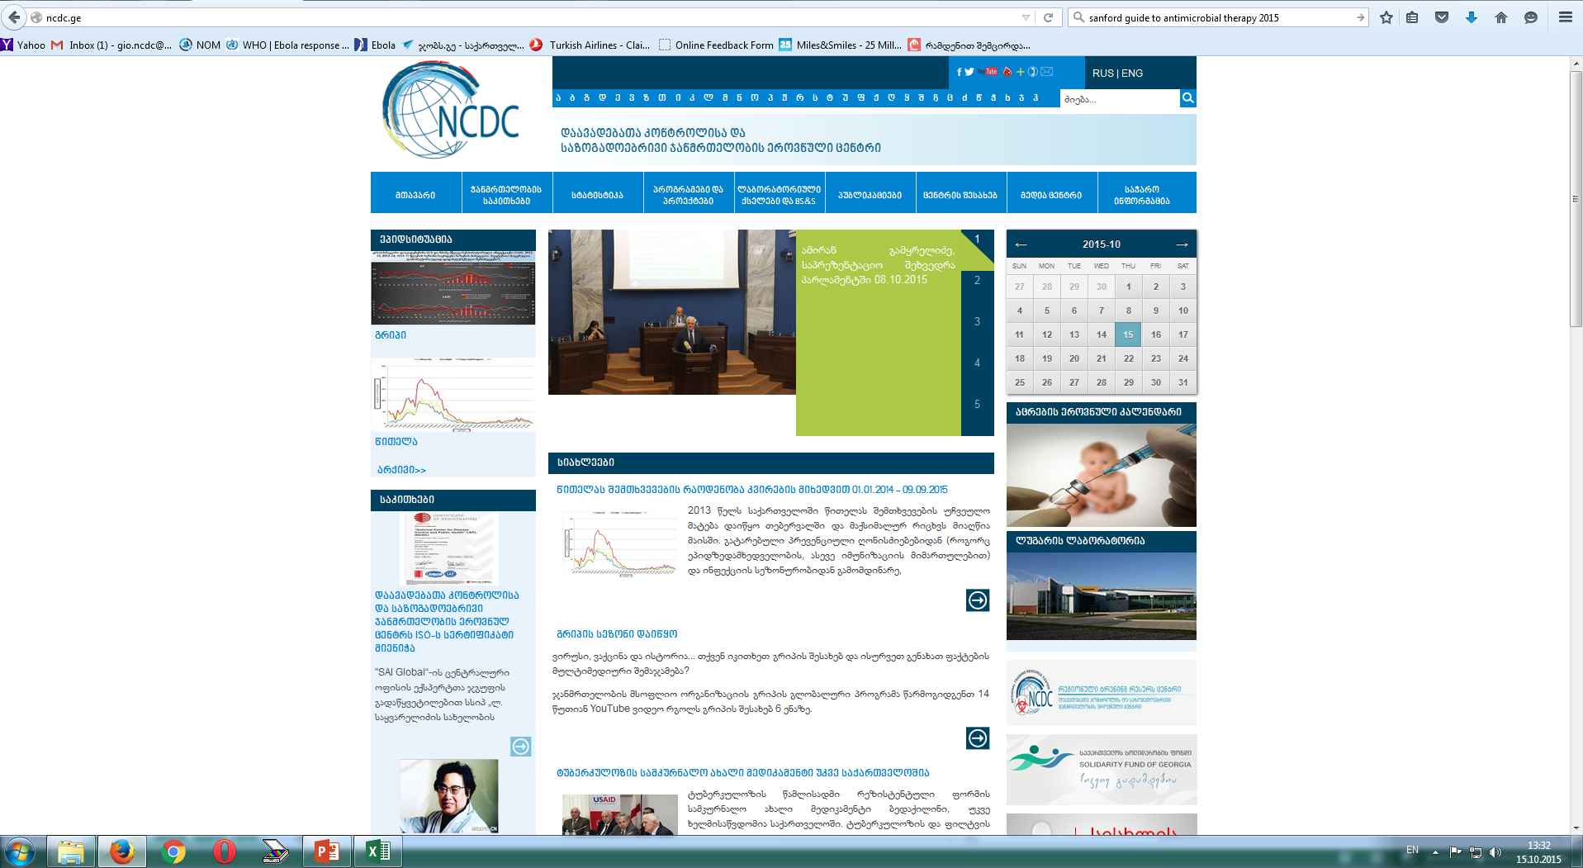
ანტიმიკრობული რეზისტენტობის საწინააღმდეგო ეროვნული სტრატეგია
NCDC.GE → ჯანმრთელობის საკითხები → გაიდლაინები
National Center for Disease Control & Public Health
www.ncdc.ge

Slide 16
გთხოვთ, გადმოაგზავნოთ შენიშვნები და კომენტარები 10 დღის ვადაში
საკონტაქტო ინფორმაცია:
დავით წერეთელი - Dr.Tsereteli@yahoo.com
გიორგი ჩახუნაშვილი - gio.ncdc@gmail.com
National Center for Disease Control & Public Health
www.ncdc.ge

